Slide 1
Bài 5
ÔN TẬP PHÉP NHÂN VÀ PHÉP CHIA
(Sách giáo khoa Toán 3 - Tập một - Trang 10)

Slide 2
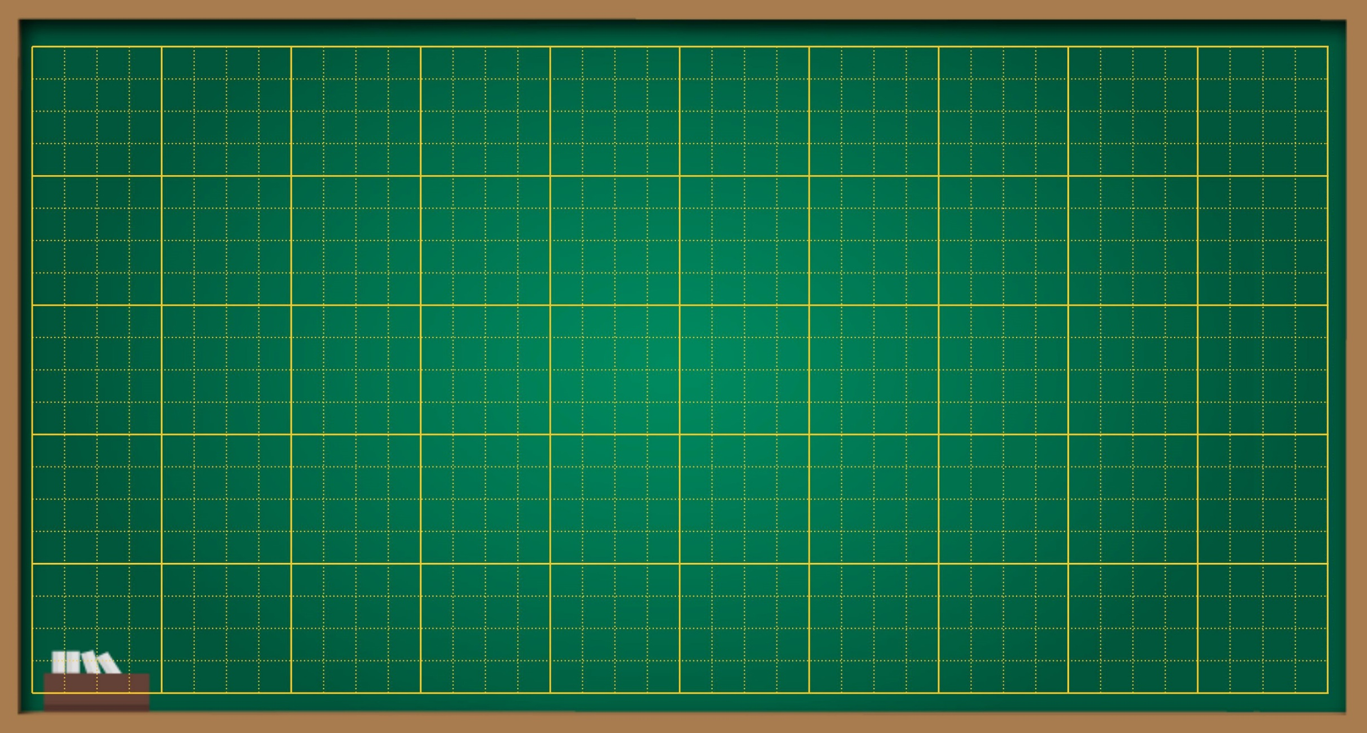
Thứ … ngày … tháng … năm ….
Bài 5
Ôn tập phép nhân và phép chia

Slide 3
THỰC HÀNH
LUYỆN TẬP

Slide 4
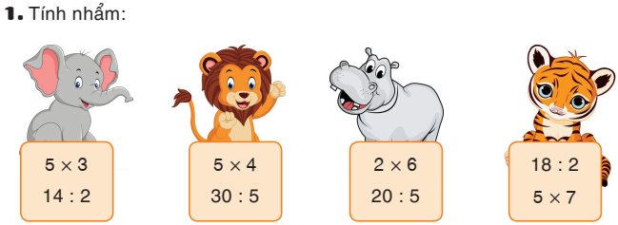

Slide 5
=
>
<

Slide 8
VẬN DỤNG

Slide 10
2 x 8 = 14

Slide 11
2 x 5 = 10

Slide 12
16 : 2 = 9

Slide 13
5 x 7 = 45

Slide 14
40 : 5 = 8

Slide 15
30 : 5 = 4

Slide 16
DẶN DÒ
1.
2.

Slide 17
Chúc các em học tốt

Slide 18
Tạm biệt các em!

